Slide 1

Data-Driven System Identification of Quadrotors Subject to Motor Delays
基于数据驱动的四旋翼飞行器电机延迟系统辨识

Slide 2
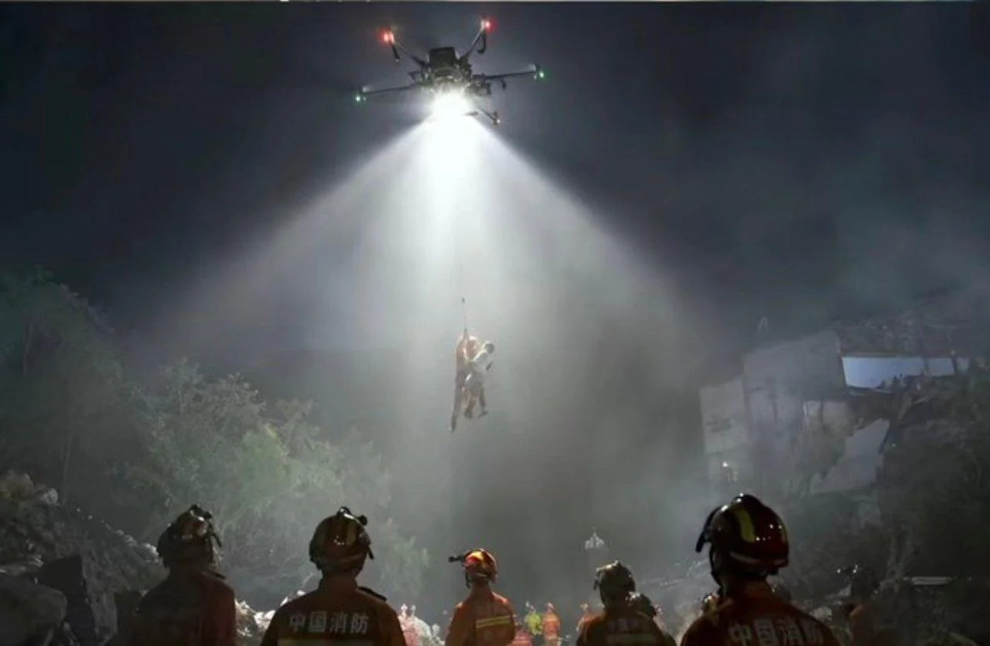
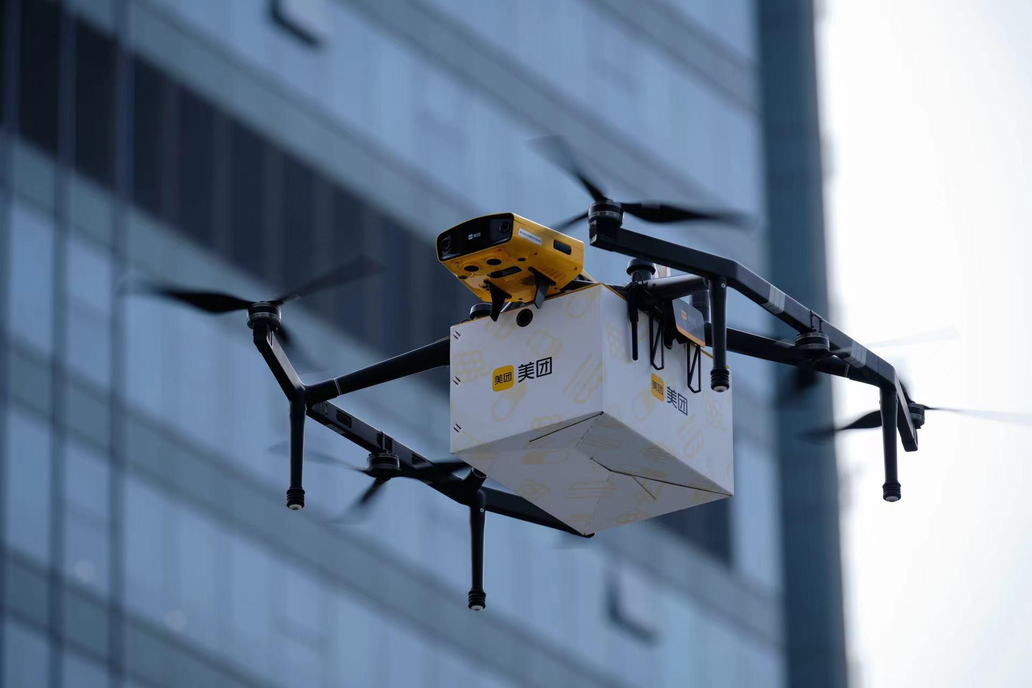
研究背景与贡献
主要方法
仿真复现
总结与展望
研究背景
空中智能平台的崛起
四旋翼无人机凭借灵活的垂直起降与悬停能力，已成为跨行业的核心技术载体，从民生服务到工业运维，构建起多维立体的应用生态。
多元场景：从应急救援到物流基建
现有瓶颈：PID控制的性能天花板
涵盖灾难搜救、电力/交通设施巡检及物流包裹配送等场景。其机动优势解决了人类难以抵达或效率低下的痛点，成为现代社会不可或缺的技术延伸。
主流级联PID控制依赖人工经验整定参数，过程繁琐且通用性差；同时其线性控制框架在面对强耦合、非线性的复杂飞行环境时，理论性能存在明显上限。
应急搜救
物流配送

Slide 3
研究背景与贡献
主要方法
仿真复现
总结与展望
研究背景
先进控制策略的核心前提：准确的动力学模型
模型预测控制 (MPC)、强化学习 (RL) 等前沿方法虽能实现卓越的控制性能，但其控制效果高度依赖系统动力学模型的准确性。若模型存在偏差，控制器的鲁棒性与最优性将大幅下降，甚至导致系统失稳。
白箱方法：
黑箱方法：
依赖推力测试台、运动捕捉系统等昂贵专业设备，且测试环境与真实飞行工况存在显著差异，导致建模误差不可避免；同时，实验流程复杂，难以在实际应用中快速部署和复现。
将系统视为纯黑箱，缺乏物理可解释性与泛化能力；且普遍忽略电机动态延迟这一核心因素。由于商用无人机通常无RPM传感器，电机延迟难以直接测量，成为提升模型精度的核心障碍。
核心痛点：现有方法难以兼顾“低成本、易部署”与“高精度、强解释性”，亟需一种融合物理先验的新型辨识方案
应急搜救
物流配送

Slide 4
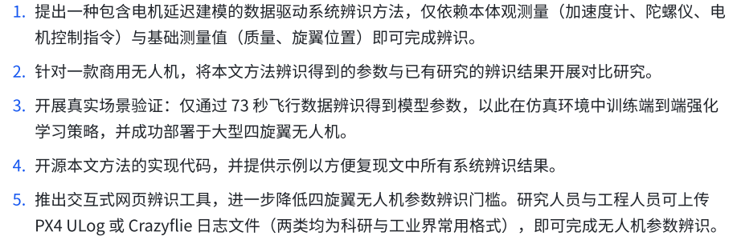
研究背景与贡献
主要方法
仿真复现
总结与展望
贡献
应急搜救
物流配送

Slide 5
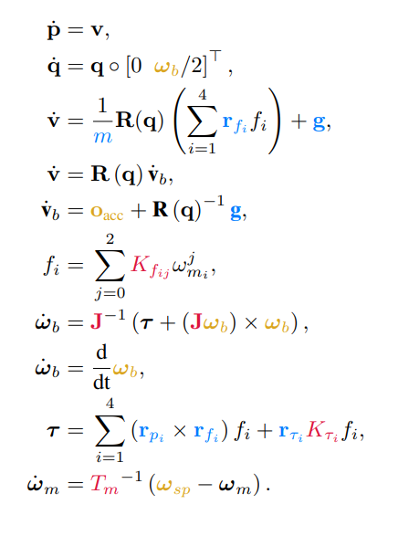
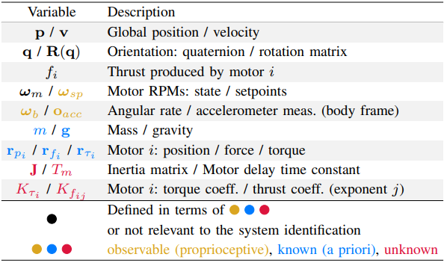
研究背景与贡献
主要方法
仿真复现
总结与展望
基本模型

Slide 6

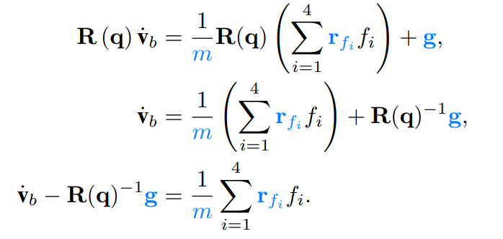
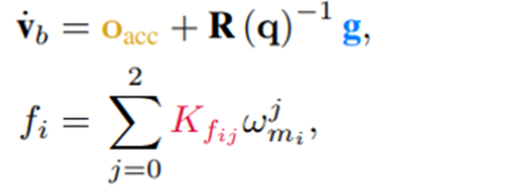
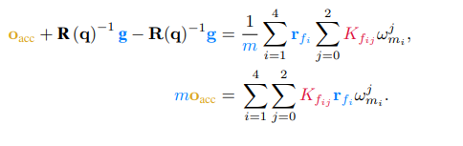
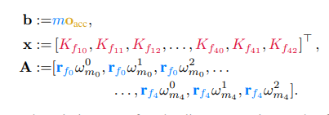

研究背景与贡献
主要方法
仿真复现
总结与展望

Slide 7
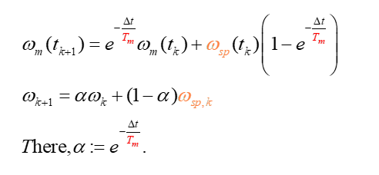

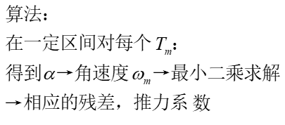
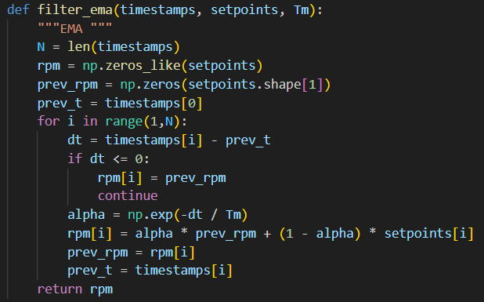
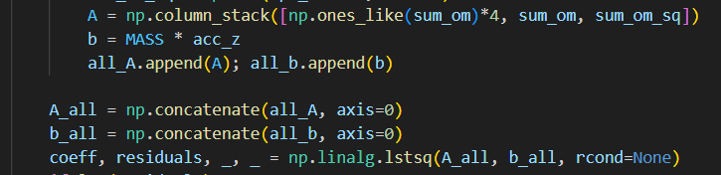
研究背景与贡献
主要方法
仿真复现
总结与展望
求解

Slide 8

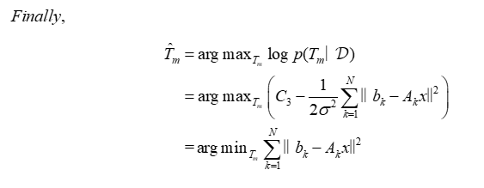
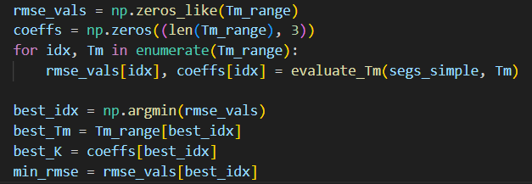
研究背景与贡献
主要方法
仿真复现
总结与展望
最大后验估计（Maximum A Posteriori, MAP）
本质上，在均匀先验（对每个Tm没有预设偏见）以及各向同性高斯观测模型（对观测噪声的一般假设）的条件下，求解MAP等价于最小二乘估计中的残差平方和最小

Slide 9

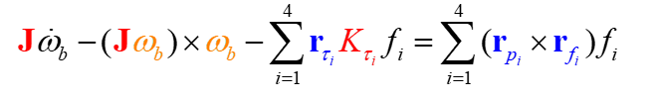

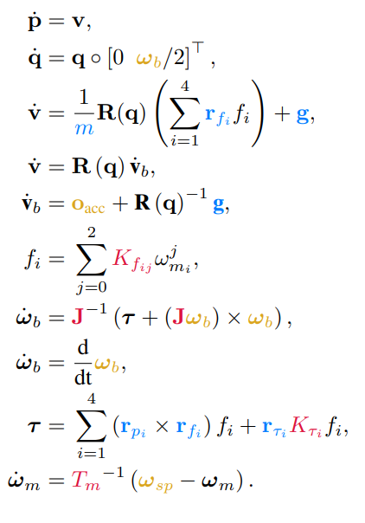
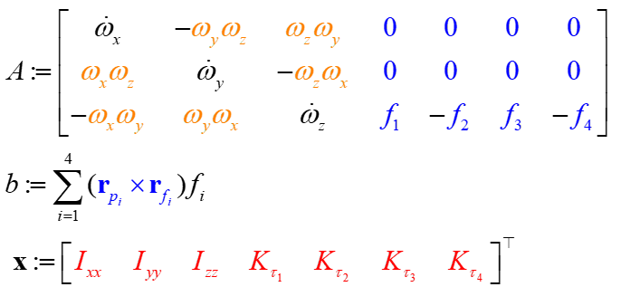

研究背景与贡献
主要方法
仿真复现
总结与展望
在不失一般性的前提下，假设惯性矩阵与刚体主轴对齐，因此为对角形式，即：

Slide 10
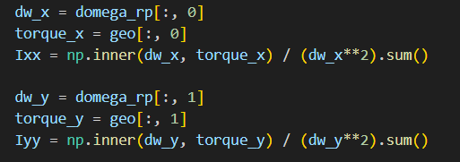
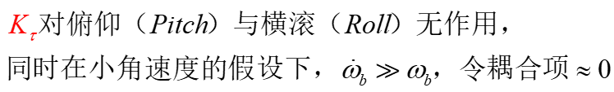
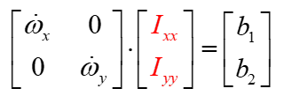
研究背景与贡献
主要方法
仿真复现
总结与展望

Slide 11
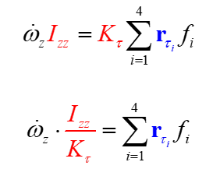

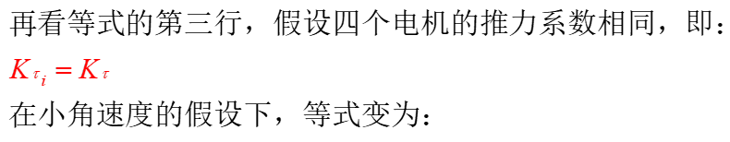

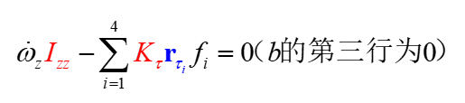
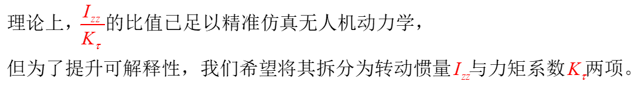
研究背景与贡献
主要方法
仿真复现
总结与展望

Slide 12

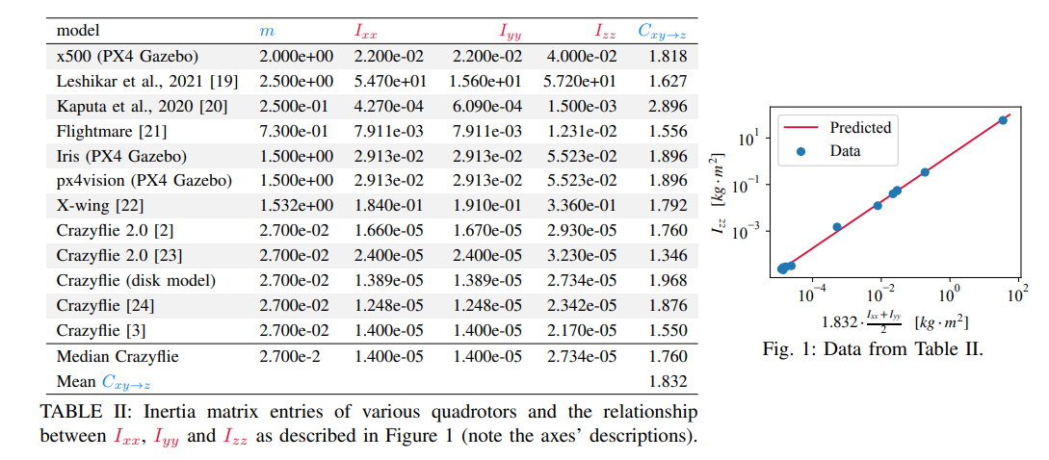
研究背景与贡献
主要方法
仿真复现
总结与展望
对于外形固定、密度与质量分布均匀的模型，其惯量分量随尺寸的 5 次方缩放，因此惯量比值在不同 尺度下保持恒定。作者收集了多款四旋翼无人机的惯性矩阵数值

Slide 13
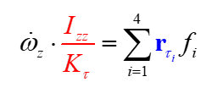
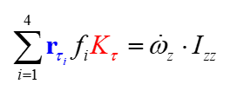
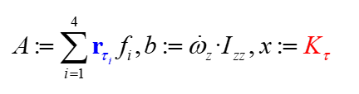
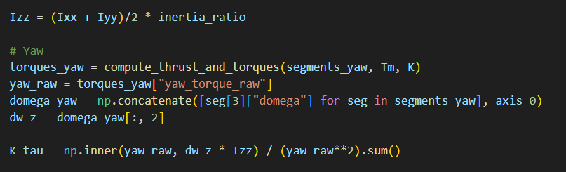
研究背景与贡献
主要方法
仿真复现
总结与展望

Slide 14



研究背景与贡献
主要方法
仿真复现
总结与展望
方法总结：
01 数据采集与准备
执行垂直升降、平移、小角度旋转等激励动作，采集1分钟IMU数据与电机指令，为后续辨识提供输入。
02 电机参数优化与递推
通过一维扫值确定最优电机延迟常数并以此经过EMA得到电机实际转速$ω_{mi}(t)。$
03 推力模型与推力计算
构建线性方程组，用最小二乘法求解推力系数$K_{f}$，结合 $ω_{mi}$计算出各时刻的旋翼实际推力 $f_{i}$ 。
06 完整参数集输出
整合所有环节的计算结果，输出包含 $T_{m}$, $K_{f}$, Ixx, Iyy, Izz, Kτ 的全套辨识参数，完成系统辨识。
05 偏航惯量(Izz)与扭矩系数
由统计比例关系估算Izz，代入偏航动力学方程，最终求解出关键的扭矩系数Kτ。
04 转动惯量(Ixx, Iyy)辨识
利用滚转、俯仰通道的角动力学方程构建线性系统，基于实测数据求解出横滚与俯仰轴的转动惯量参数。

Slide 15
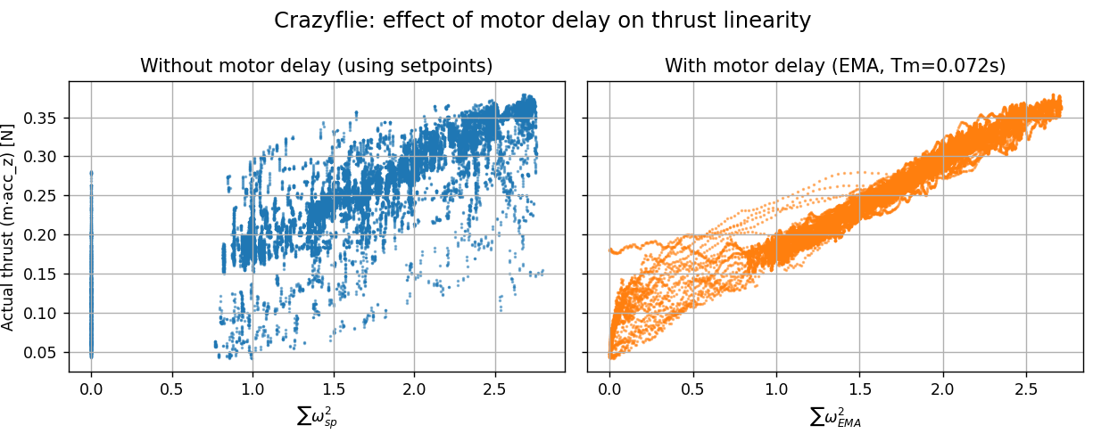
研究背景与贡献
主要方法
仿真复现
总结与展望
有无电机延迟
若直接使用指令转速的平方与加速度进行拟合，采集到的数据点线性性很低。
采用递推得到的实际电机转速进行拟合后，数据点分布紧密贴合理论直线，呈现出极强的线性相关性
关键结论：电机延迟是影响推力辨识精度的核心因素，忽略它会严重扭曲推力曲线的真实形态，导致辨识彻底失败。本文方法通过对电机动态过程的精确建模与实际转速的递推求解，成功还原了推力与转速的真实线性关系，解决了传统方法中数据拟合失效的问题。

Slide 16
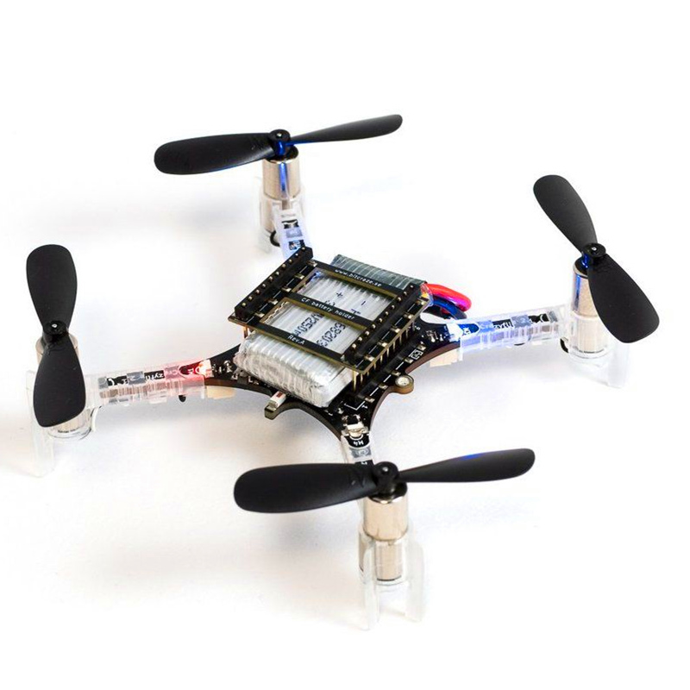
研究背景与贡献
主要方法
仿真复现
总结与展望
实验一：Crazyflie 2.1
属性：约 27 克，是一款开源、微型且极其灵活的四旋翼飞行器。
实验数据：完成3次独立飞行实验，单次时长约20秒，累计飞行数据时长约1分钟。

Slide 17
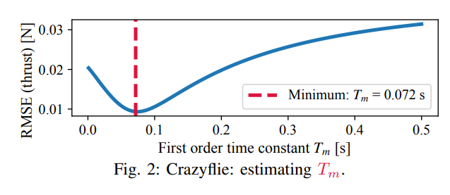
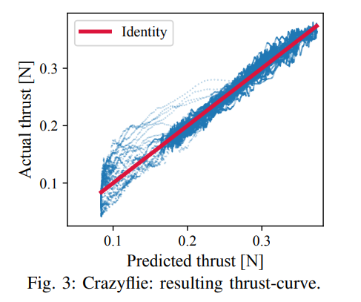
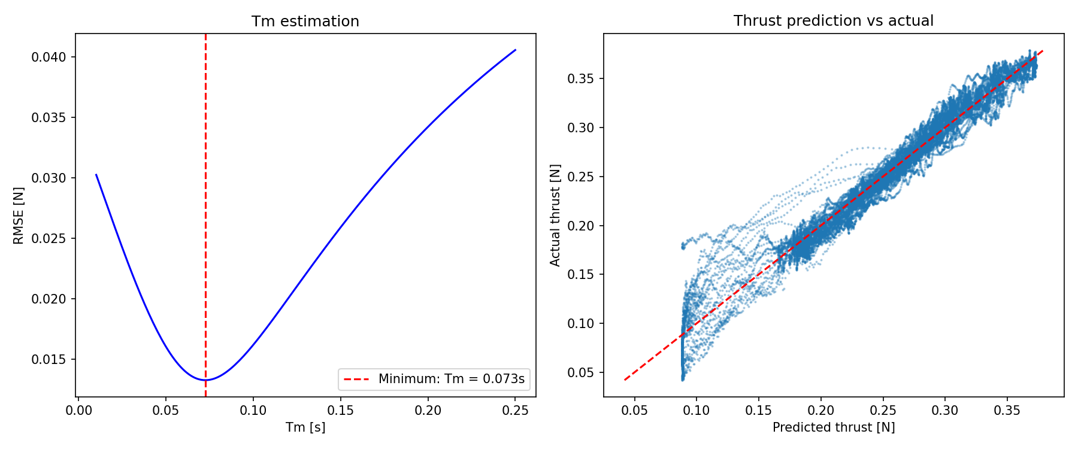
研究背景与贡献
主要方法
仿真复现
总结与展望
实验一：Crazyflie 2.1

Slide 18
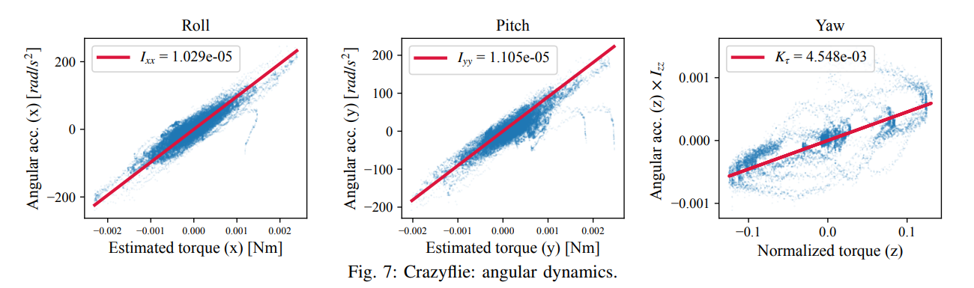
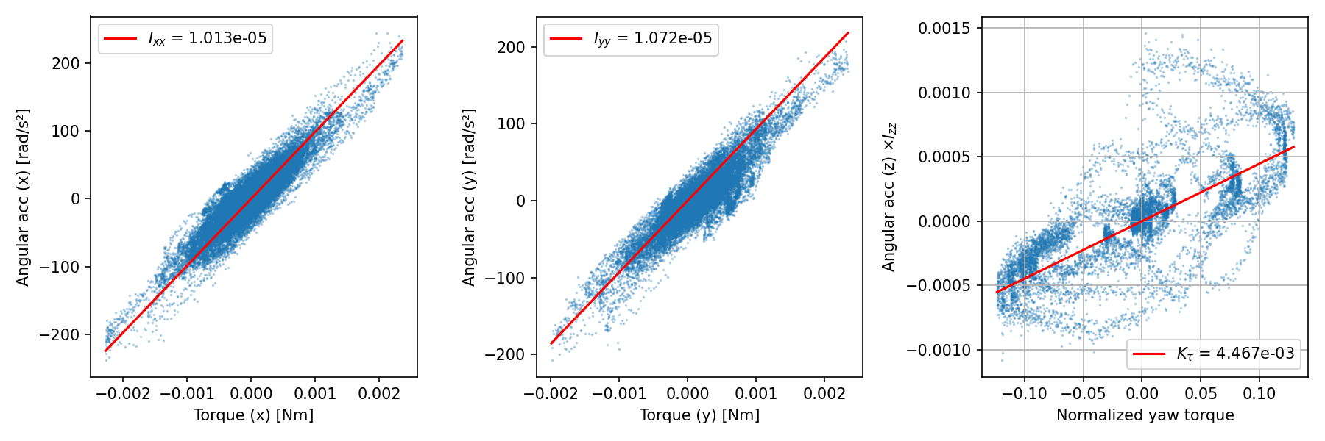
研究背景与贡献
主要方法
仿真复现
总结与展望
实验一：Crazyflie 2.1

Slide 19
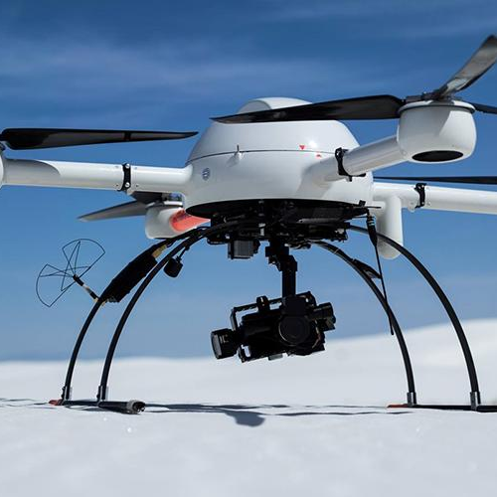
研究背景与贡献
主要方法
仿真复现
总结与展望
实验二：Large quadrotor
重量：约 3.35 千克，具备更强的负载能力，飞行特性更贴近真实工业应用场景。
实验数据：在同等实验方案下完成3次飞行，累计数据采集时长同样为1分钟。

Slide 20
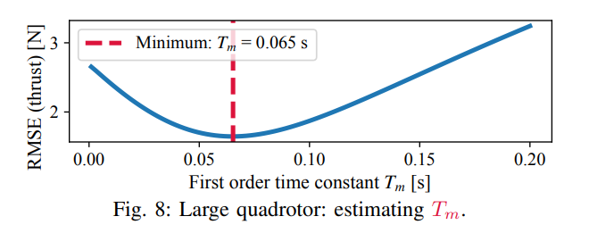
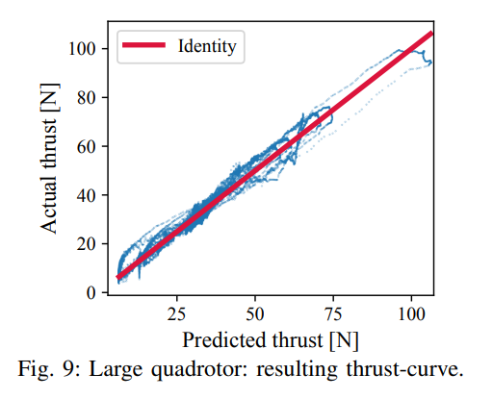
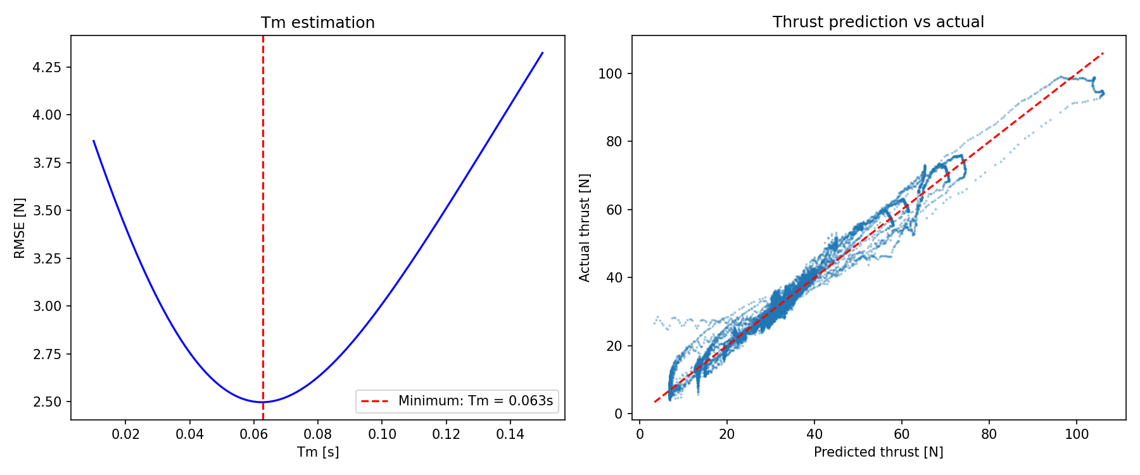
研究背景与贡献
主要方法
仿真复现
总结与展望
实验二：Large quadrotor

Slide 21
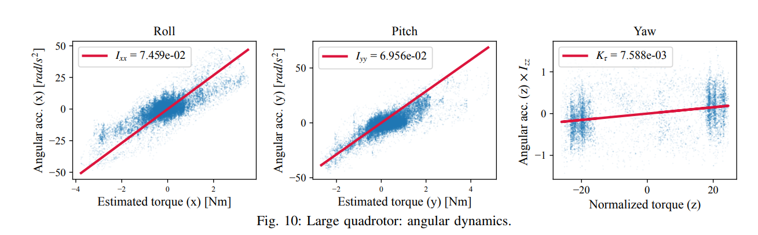
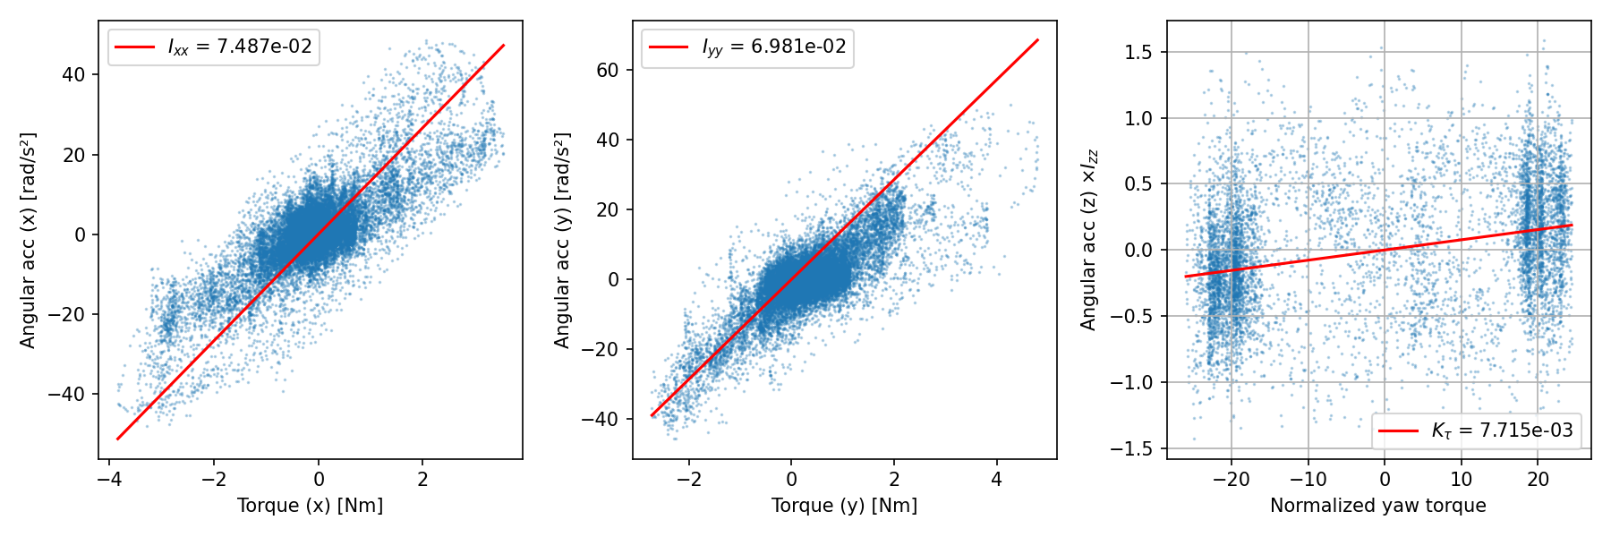
研究背景与贡献
主要方法
仿真复现
总结与展望
实验二：Large quadrotor

Slide 22
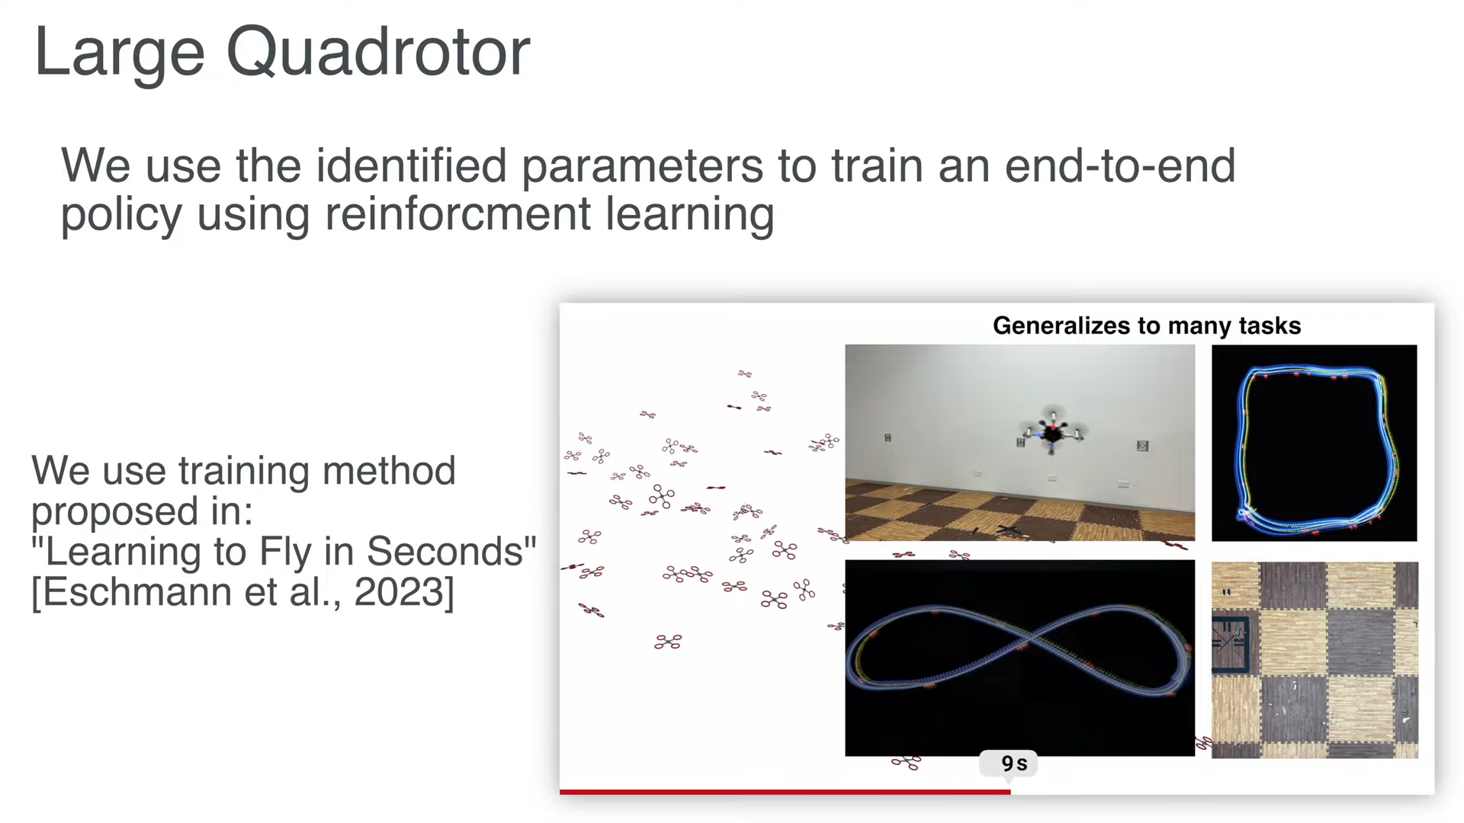
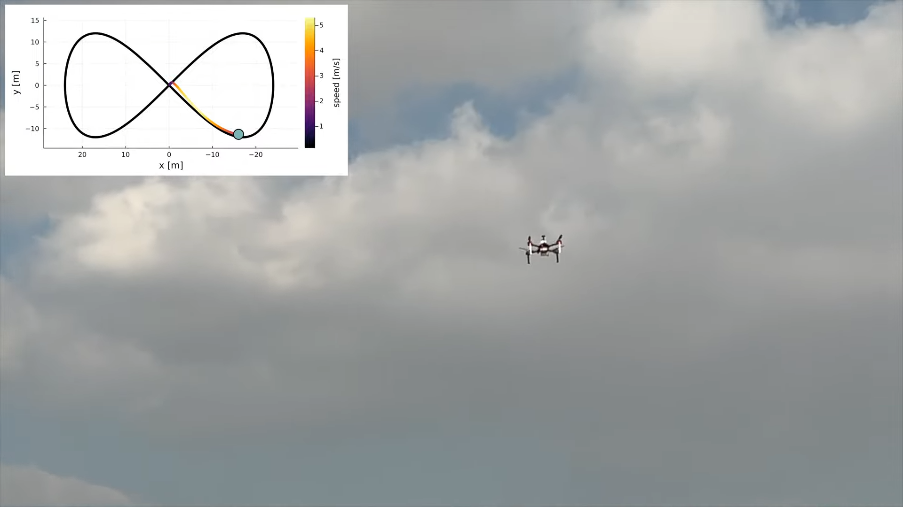
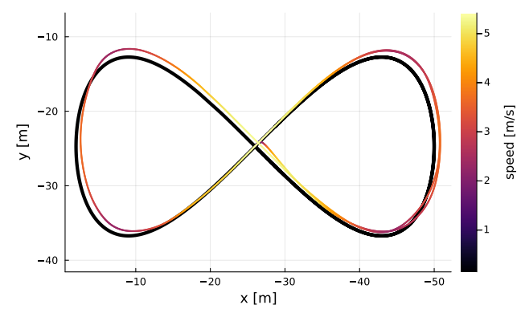
研究背景与贡献
主要方法
仿真复现
总结与展望
现实部署
在仿真器中训练端到端强化学习策略
将训练好的策略直接部署到真实无人机
风速高达 8 m/s（相当于 5 级风）
飞行速度达到 5 m/s
无人机成功跟踪预设轨迹，没有出现发散或严重振荡

Slide 23





研究背景与贡献
主要方法
仿真复现
总结与展望
总结
所需设备
数据采集效率
电机延迟处理
传统依赖推力台、动捕系统等昂贵专业设备；本文方法无需额外设备，仅利用无人机飞行日志即可完成参数辨识。
传统需数小时特定实验数据；本文仅需约1分钟飞行数据，包含3个简单动作即可完成，极大降低采集成本。
传统常忽略或需单独测量电机延迟；本文通过MAP估计延迟参数，提升了模型对动态过程的拟合精度。
参数辨识完整性
开源可复现性
传统方法通常仅辨识部分核心参数；本文实现了完整参数集辨识，涵盖机电时间常数(Tₘ)、扭矩系数(Kτ)、转动惯量(J)及完整的电机推力-转速曲线。
传统方法多未公开核心实现细节；本文所有核心代码完全开源，实验流程与参数配置文档化，便于同行复现验证与后续研究改进。

Slide 24
研究背景与贡献
主要方法
仿真复现
总结与展望
局限与改进方向
01. 当前方法的局限性
02. 未来工作展望
依赖飞行数据，缺乏普适性
方法的前提是无人机具备稳定飞行能力，无法直接迁移至从未进行过飞行实验的全新无人机平台，前期准备成本较高。
分离式的电机模型
针对电机指令的上升沿和下降沿分别建立不同的电机动态模型。
模型有待改善
针目前单一电机延迟常数无法区别加速与减速的不对称性，更精细的模型有利于提高预测精度。同时未考虑复杂动力学模型。
探究“互易参数化”
对转动惯量采用倒数化有时能改善拟合效果，进一步研究倒参数化对最小二乘辨识的影响。
泛化性较低
目前仅针对一种类型的飞行器进行系统辨识，无法验证对其他类型飞行器的通用性。
精细化空气动力学效应建模与拓展平台
引入桨叶挥舞、机身气动阻尼及干扰流场等复杂动力学模型，提高模型在高速机动和近地飞行工况下的描述精度。同时将方法推广到其它类型的飞行器(如共轴双浆，六旋翼等)

Slide 25
谢谢！

